Slide 1

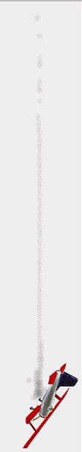
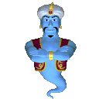

Comment vole un avion ?
Et bien, c’est très mystérieux…
Les avions sont plus lourds que l’air.
Ils ne font pas appel à un génie.
Leurs ailes ne bougent pas.

Slide 2
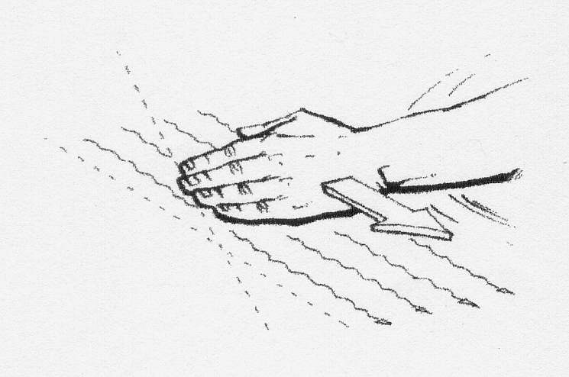
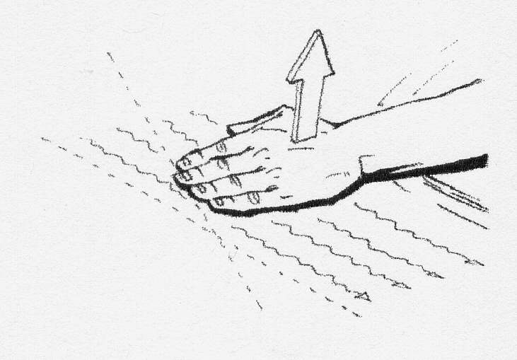
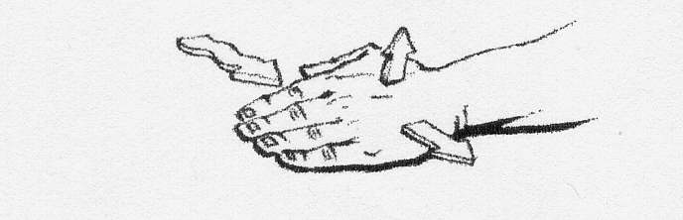
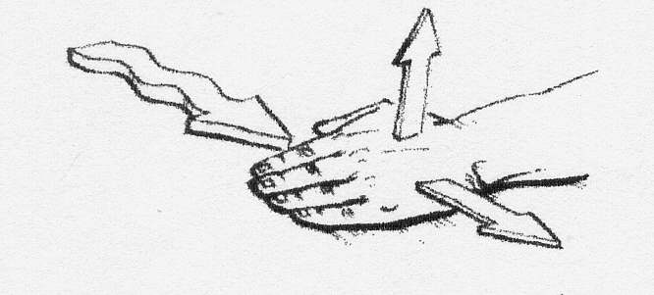
Tout est en fait une histoire de portance et de traînée…
Quand on passe la main à travers la vitre d’une voiture qui roule, elle est entraînée vers l’arrière :
C’est la TRAÎNÉE !
En fonction de la position de la main, une force l’entraîne vers le haut ou vers le bas :
C’est la PORTANCE !
Lorsque la voiture accélère, les deux forces exercées sur la main augmentent :
la PORTANCE et la TRAÎNÉE augmentent avec la vitesse !

Slide 3
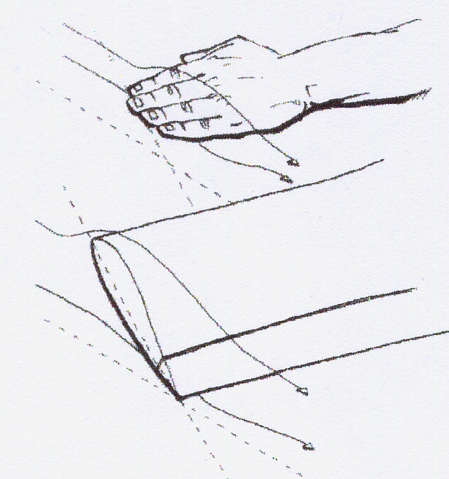
L’aile d’un avion est comparable à une main passée à travers la vitre d’une voiture, orientée légèrement vers le haut pour produire la portance.

Slide 4
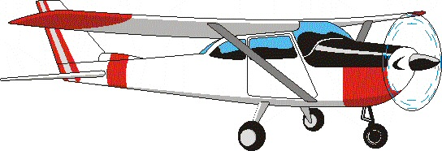
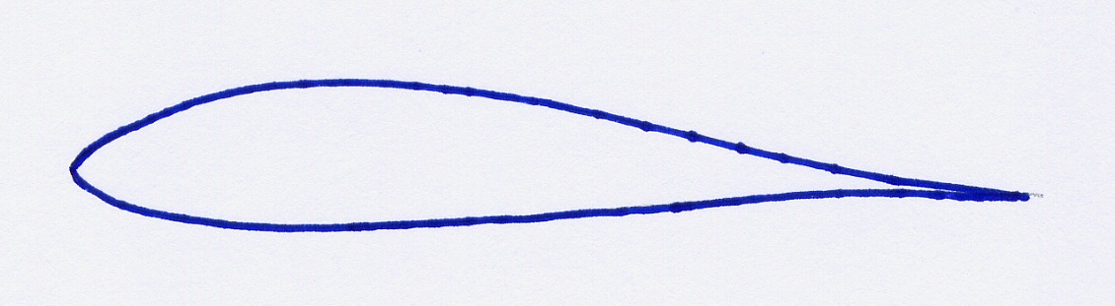
Mais regardons de plus près…
Plan de coupe
Imaginons une aile coupée en son travers :
Ça s’appelle un PROFIL D’AILE.

Slide 5
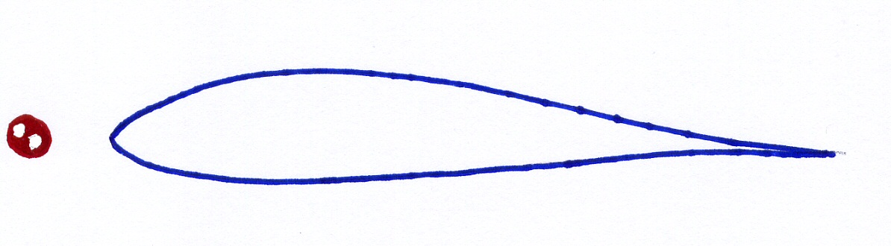
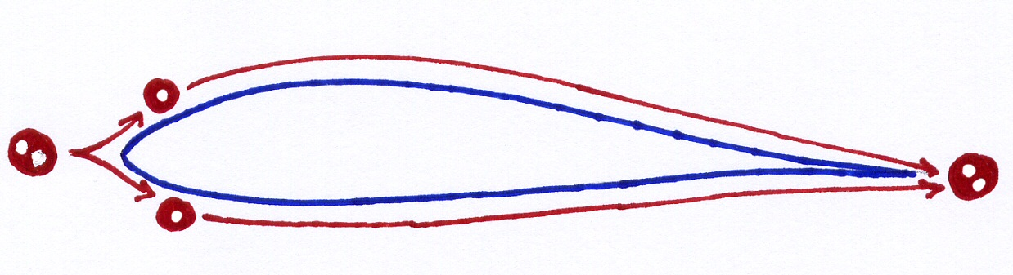
Quand cet avion vole, l’air passe autour de l’aile…
Imaginons une molécule d’air arrivant sur le point d’impact de l’aile :
Point d’impact
Que va-t-il se passer?
Cette molécule va se diviser en deux parties, une partie va passer au dessus de l’aile et l’autre partie va passer en dessous. A l’autre bout de l’aile, elle va se reconstituer.

Slide 6


Seulement il y a un problème…
Les deux petites particules d’air n’ont pas la même distance à parcourir !
Distance plus longue
Distance plus courte
Solution :
Pour arriver en même temps à l’autre bout de l’aile afin de reformer la molécule de départ, elles doivent employer des vitesses différentes :
La molécule du haut va plus vite
La molécule du bas va plus lentement

Slide 7
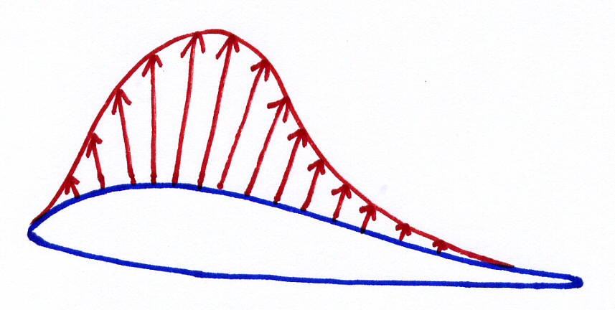
En fait, plus l’air est accéléré sur la partie supérieure, plus la pression diminue. La zone de basse pression ainsi créée entraîne l’aile vers le haut :
La zone de dépression crée plein de petites forces vers le haut.
Pour résumer, on peut dire que toute ces petites forces forment une seule grande force que nous appellerons la PORTANCE.
Portance.

Slide 8
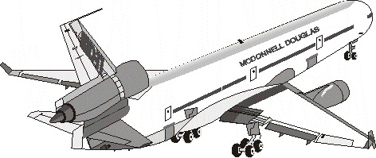
Comme on l’a vu pour la main passée à travers la fenêtre d’une voiture, l’aile développe également une TRAÎNÉE, qui l’entraîne vers l’arrière et qui augmente avec la vitesse de l’air.
=

Slide 9
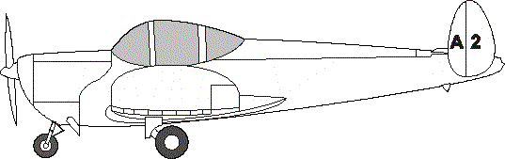
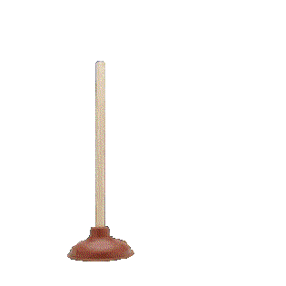
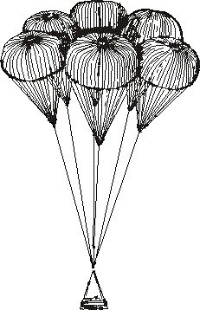
POUR RÉSUMER :
L’avion est soumis à la PORTANCE et à la TRAÎNÉE comme ceci :
PORTANCE
La PORTANCE et la TRAÎNÉE sont toujours perpendiculaires entre elles.
TRAÎNÉE
OU
Portance = ventouse qui aspire vers le haut.
Traînée = parachute qui retient l’avion

